Slide 1
YAZ STAJI BAŞVURU ve DEĞERLENDİRME AŞAMALARI
GAZİ ÜNİVERSİTESİ
MİMARLIK FAKÜLTESİ
ENDÜSTRİYEL TASARIM BÖLÜMÜ

Slide 2
STAJ SÜRELERİ
Staj süresi, toplam 50 işgünüdür.
Bu sürenin 25 işgünü ENT 290 fabrika stajını, 25 işgünü de ENT 390 büro stajını kapsar. Öğrenci, bölümde geçirdiği 4. yarıyılın sonunda fabrika stajını, 6. yarıyılın sonunda büro stajını tamamlar. Stajlar, özel durumlar dışında, final sınavlarının bitimini takiben yaz tatillerinde yapılır.
Staja başlama ve bitiş tarihleri iş günlerine denk düşmelidir. Bir staj ilgili dönemin dönem sonu sınavlarının bitiminden sonra başlamalı, izleyen akademik dönemin başlangıç tarihinden önce bitirilmelidir.
İşyerinde cumartesi günleri de çalışıldığı belgelendiği takdirde staj gün sayısı altı gün kabul edilir. Pazar günleri ve resmî tatil günleri staj iş gününden sayılmaz.
Staja fiilen ve kesintisiz devam zorunluluğu vardır. Mazeretli veya mazeretsiz devam edilmeyen staj günlerinin ve saatlerinin sayısı staj süresine eklenir.
Bütünleme sınavları sırasında staj yapılabilir. Ancak, bu dönemde staj yapan öğrenci bütünleme sınavına veya sınavlarına girmişse, söz konusu günler staj süresinden sayılmaz. Öğrenci, sınava girilen günleri telafi etmek zorundadır.

Slide 3
STAJ YERİ
Stajlar, staj komisyonunun uygunluğunu kabul ettiği alan ile ilgili yurt içi veya yurt dışındaki kurum ve kuruluşlarda yapılır.
Staj yapılacak kurumda, konusunda uzman ve deneyimli en az bir staj yeri sorumlusu bulunmalıdır.
Fabrika stajını yöneten eğitici personel, endüstriyel tasarımcı veya ilgili bölümden sorumlu mühendis olmalıdır.
Büro stajını yöneten eğitici personel, mesleki deneyimi olan bir endüstriyel tasarımcı olmalıdır.
ENT 290 stajının fabrika veya üretici firmada, ENT 390 stajının da tasarım bürosunda tamamlanması gerekmektedir. Her staj dönemi, farklı bir işletmede tamamlanmak zorundadır.
Öğrenciler, staj yapacakları kuruluşları kendileri belirleyecektir. Staj yapılacak yerin staj komisyonu tarafından uygun görülerek kabul edilmesi gereklidir. Staj yeri kabul edilmeyen öğrenciler, 15 gün içinde yeni bir staj yeri bulmak ve staj komisyonuna bildirmek zorundadır.

Slide 4
STAJ AŞAMALARI
Staja başlayacak her öğrenci bir “Staj Rehberi” edinir. Bu rehber içerisinde staj ile ilgili bilgiler ve gerekli formlar bulunur. Öğrenci, programa göre yürüttüğü çalışmalarını staj süresince günü gününe not eder ve staj raporunu hazırlarken bu rehberden yararlanır.
Öğrencilerin stajlarının geçerli olabilmesi için aşağıdaki aşamaları takip etmeleri gerekmektedir:
Staj başvuruları, staj yapmak istediği kurumdan onaylı “Staj Ön Başvuru Formu” (Ek 4) ile akademik takvim esas alınarak, Mayıs ayı sonuna kadar, Endüstriyel Tasarım Bölüm Başkanlığı Staj komisyonuna yapılır.
Bu tarihten sonra yapılan başvurular kabul edilmez.

Slide 5
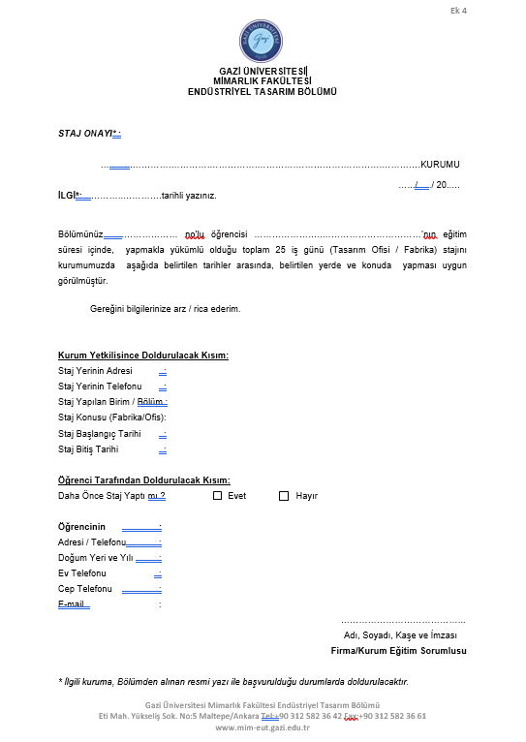

Slide 6
STAJ AŞAMALARI
Öğrencinin staj başvurusu, staj komisyonu tarafından değerlendirilerek kabul edilir ya da reddedilir. Staj yeri reddedilen öğrenciler yeniden bir başvuru yapmalıdır.
Staj komisyonu tarafından staj yeri onaylanmadan yapılan staj geçerli değildir. Staja başlayan bir öğrenci, staj komisyonunun bilgisi ve izni olmadan staj yerini ve tarihini değiştiremez.
Staj başvurusu kabul edilen öğrenci, staj yapacağı kurumun yetkilisi ve Staj Komisyonu tarafından onaylanmış “Ek-1: Staj Başvuru ve Kabul Formu’nu ve 3308 sayılı Mesleki Eğitim Kanunu uyarınca “Ek 2: Staj Ücretlerine İlişkin İşsizlik Fonu Katkısı Bilgi Formu’nu üç kopya olarak hazırlar ve akademik takvime göre Mayıs ayının sonuna kadar staj komisyonuna onaylatır. Onaylanan belgelerin 1 (bir) kopyasını ilgili Staj komisyonuna, 1 (bir) kopyasını Mimarlık Fakültesi Öğrenci İşleri’ne, 1 (bir) kopyasını da staj yapılacak kuruluşa teslim eder.

Slide 7
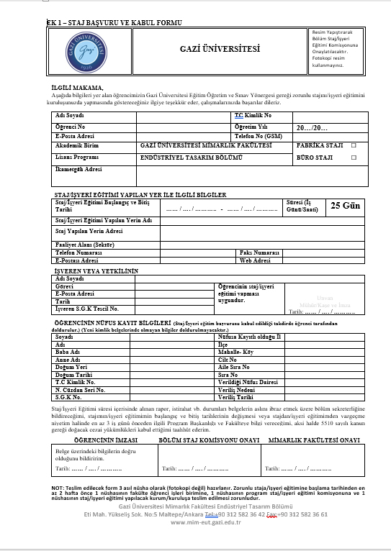

Slide 8
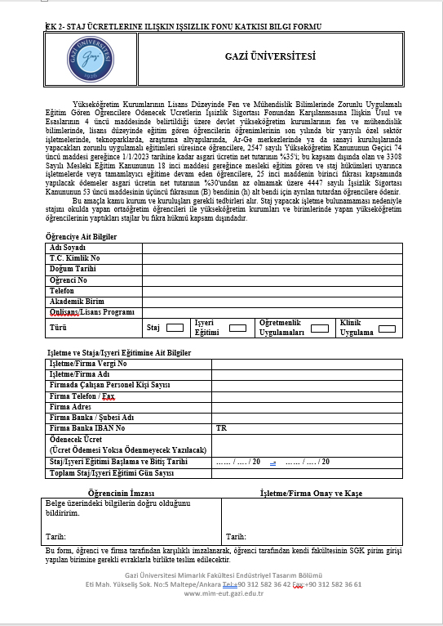

Slide 9
STAJ AŞAMALARI
“EK-1: Staj/ İşyeri Eğitimi Başvuru ve Kabul Formu’nun teslimi sırasında SGK "İşe Giriş Bildirgesi" Fakülte Öğrenci İşleri tarafından doldurulur. SGK giriş işlemlerinin staj başlangıç tarihinden en erken 1 ay en geç 2 iş günü öncesinde yapılması zorunludur. Öğrenci, SGK işlemleri öncesinde “SGK sağlık yardımı müstehaklık belgesini” Fakülte Öğrenci İşlerine getirmekle yükümlüdür.
Müstehaklık belgesi E-Devlet’ten alınabilir.
Her öğrenci stajına başlamadan önce sigorta işlemlerini tamamlamakla yükümlüdür.

Slide 10
STAJ AŞAMALARI
Staj bitiminde, Gazi Üniversitesi Mimarlık Fakültesi Endüstriyel Tasarım Bölümü Staj Usul ve Esasları'na uygun olarak hazırlanan "staj dosyası", staj yapılan kurumdaki eğitici personele imzalatılarak, Akademik takvime göre güz yarılının 1.haftasının sonuna kadar Bölüm staj komisyonuna imza karşılığı teslim edilir.
Staj Başarı Belgesi (Ek 3), kurum yetkilisince 3 nüsha halinde doldurulur (Ek-3a: Bölüm Kopyası, Ek-3b: Kurum Kopyası ve Ek-3c: Öğrenci İşleri Kopyası). Bu nüshalardan Kurum Kopyası, staj yapılan kurumda kalır. Bölüm Kopyası ve Öğrenci İşleri Kopyası ise ilgili birimlere imzalı kapalı zarf içinde öğrenci tarafından teslim edilir.
Staj Defterleri "Gazi Üniversitesi Fen Bilimleri Enstitüsü Tez Yazım Kılavuzda" da belirtilen kurallara göre yazılmalıdır.

Slide 11
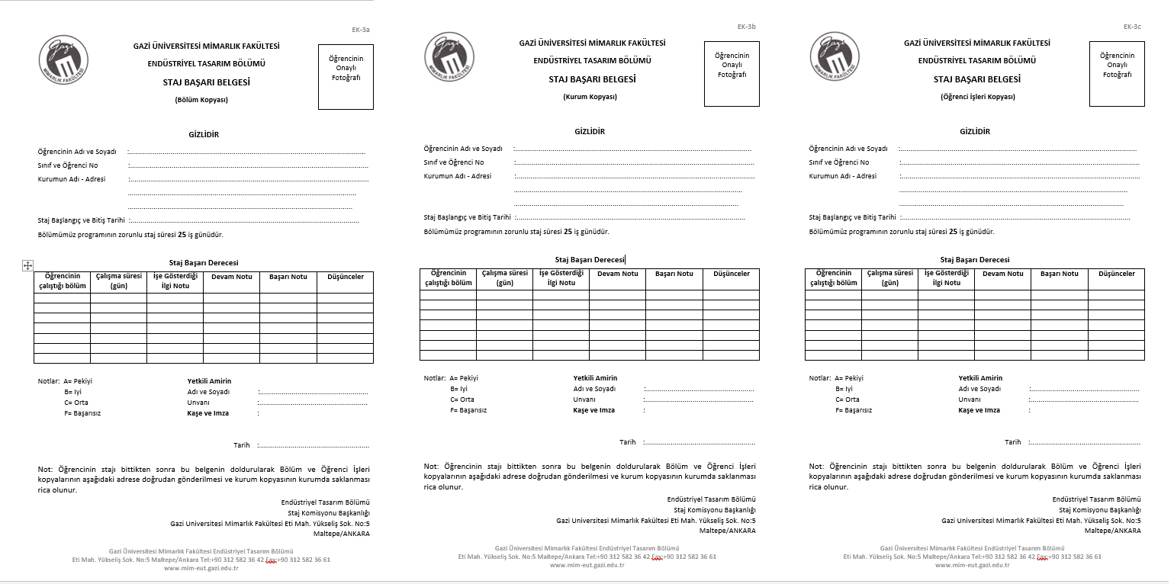

Slide 12
STAJ AŞAMALARI
Staj yapan öğrenciler hazırladıkları staj dosyasını ve staj değerlendirme formunu, güz döneminin ilk haftasında staj komisyonuna iletir.
Staj komisyonu, okulun ilk haftası haftalık sunum sırasını belirleyerek ilan eder ve her hafta gerekli incelemeleri yaparak, öğrencinin stajını değerlendirir. Stajın başarısız olarak değerlendirildiği durumlarda, öğrenci stajını tekrarlar.
Stajı başarılı bulunduğu halde staj raporu istenen içerik ve formata uygun olarak yazılmayan raporlardan puan kırılır.
Kurum veya Kuruluş tarafından gönderilen Staj Başarı Belgesinde, durumu “Başarısız” veya “Devamsız” ise öğrenci stajdan BAŞARISIZ sayılır. Bu durumda öğrencinin bu stajını yeniden yapması zorunludur.
Stajlar, öğrencinin karnesinde Fabrika stajı: ENT 290 STAJ I / Büro stajı: ENT 390 STAJ II ders kodlarıyla yer alır. Öğrenci, staj yaptığı süreci takip eden Güz Dönemi başında ilgili derse kayıt olmalıdır. Bu dersler, Gazi Üniversitesi Ön lisans ve Lisans Eğitim- Öğretim ve Sınav Yönetmeliğine göre değerlendirilerek başarı notu verilir.
Stajını yurt dışında yapmak isteyen öğrenci, staj işlemlerini Dış İlişkiler Ofisi tarafından açıklanan usullere göre yürütür. Öğrencinin stajının kabulü ve reddinin değerlendirilmesi, staj komisyonu tarafından yapılır.

Slide 13
STAJ SONRASI ve DEĞERLENDİRMESİ
Öğrenci, staj çalışması süresince yaptığı işleri gerekli her türlü çizim, tasarım, şekil, kroki, hesap, fotoğraf ve diğer belgeler ile birlikte staj komisyonu tarafından belirtilen şekilde belgeleyerek bir staj dosyası halinde düzenlemek ve stajyeri yöneticisine onaylatarak, program staj komisyonu tarafından belirlenen zaman dilimi içerisinde teslim etmek zorundadır. Bu süre geçtikten sonra sunulan staj dosyaları kabul edilmez.
Teslim edilen staj dosyaları/raporları ve staj yeri yöneticisinden gelen evrak, staj komisyonu tarafından belirlenen usul ve esaslara göre incelenir ve değerlendirilir. Öğrenciler staj çalışmaları ile ilgili olarak haftalık sunum sırasına göre çağrılır.

Slide 14
ENT 290 Staj I rapor içeriği
Giriş
Firma bünyesindeki makine parkı tanıtımı ve yerleşim düzeni
Üretime giren ham maddenin ürün olarak çıkışına kadar olan süreçleri
Üretilen ürünler için yapılan temel hesaplamalar(Temel Fizik ve Statik hesaplamalar)
Malzeme ve üretim seçiminin nasıl yapıldığı
İş sağlığı ve güvenliği için alınan önlemler nelerdir.
ENT 390 Staj II rapor içeriği
Giriş
Firma bünyesindeki makine parkı tanıtımı ve yerleşim düzeni,
Tasarım ve proje yönetimi nasıl yapılmaktadır.
İlk tasarım kararları nasıl alınmaktadır. Gerekli hesaplamalar ve ergonomik unsurlar nelerdir.
Uygulanan tasarım metodları nelerdir.
Uygulanan fikri sinai haklar nelerdir.
Uygulanan pazarlama ilkeleri nelerdir.
İş sağlığı ve güvenliği için alınan önlemler nelerdir.

Slide 15
STAJ DOSYASI
Öğrenci, staj dosyasını hazırlarken aşağıdaki kurallara uymalıdır;
(a) Kapak, öğrenciye ve staj dosyasına ait tüm bilgileri içermelidir.
(b) Öğrencinin staj yaptığı kurumca verilecek Onay Sayfası, dosyada yer almalıdır.
(c) İçindekiler, dosyada bulunan konu başlıkları ve sayfa numaralarını belirtmelidir.
(d) İşletmenin tanıtımı, staj yapılan kurumun çalışma alanını, idari ve teknik personel sayılarını, organizasyon şemasını, kuruluşun kısa tarihçesini, iletişim bilgilerini içermelidir.
(e) İşletmedeki hizmet / üretim aşamaları, staj yapılan kurumdaki süreçler ve öğrencinin yer alacağı aşamaları belirtmelidir.
(f) Giriş, stajın amaçları, öğrenilmesi hedeflenen konuları içerir.
(g) Stajla ilgili tanımlar, yapılan işle ilgili mesleki terimler ve teorik bilgileri kapsar.
(h) Stajda yapılan işler, staj süresince kurumda gözlenmiş ve yapılmış her şeyi ayrıntılı olarak açıklar. İlgili görseller, veriler, tablolar numaralanacak, uygun görülenler metin içerisine yerleştirilecek, diğerleri Ek'e konulacaktır.
(i) Sonuç kısmında, staj konusunun öğrencinin gördüğü derslerle ilişkisi kurulacak, yeterlikler, yetersizlikler belirtilecek, öğrenilenler sıralanacak ve genel bir değerlendirme yapılacaktır.
(j) Ekler, yönetmeliğin 11/1 maddesinde belirtilen her türlü malzemeyi içermelidir.
(k) Staj Dosyasının her sayfası, staj yapılan kurumdaki eğitici personel tarafından imzalı ve kaşeli olmalıdır. Formata uygun hazırlanan dosya ciltlenir ve ilan edilen süre içerisinde staj komisyonuna teslim edilir.

Slide 16
Her staj, bir ders olarak değerlendirilir ve öğrencinin not belgesinde stajın yapıldığı dönemi izleyen güz yarıyılında ders koduyla gösterilir. Endüstriyel Tasarım bölümü öğrencilerinin Lisans Derecesi almaya hak kazanabilmeleri için, STAJ I ve STAJ II derslerini alarak başarıyla geçmeleri zorunludur.

Slide 17
ENDÜSTRİYEL TASARIM BÖLÜMÜ STAJ KOMİSYONU: Dr. Öğr. Üyesi murat önder arş. Gör. Saygın yücekule

Slide 18
Detaylı Bilgi ve İlgili Formlar için;
http://mim-eut.gazi.edu.tr/posts/view/title/staj-formlari-93082

